Slide 1

TEMA 10 CSS3 AVANZADO
Lenguaje de marcas y sistemas de información

Slide 2
Object-fit
Object-fit: Sirve para indicar como una imagen o un vídeo deben cambiar su tamaño para adaptarse al elemento que los contiene, manteniendo el ratio de ancho y alto correspondiente:
Fill :Se adapta al elemento que los contiene, aunque tenga que estrechar la imagen. (Valor por defecto). No tiene en cuenta ratio.
Contain: La imagen se adapta al elemento que lo contiene, manteniendo el ratio.
Cover: La imagen cubre todo el contenido la caja del elemento, manteniendo el ratio, pero posiblemente se acorte para conseguirlo.
None: La imagen ignorará el tamaño del elemento que la contiene.
Scale-down: compara la imagen resultante de contain y none, y escogerá la de menor tamaño.
Ejemplo : https://developer.mozilla.org/es/docs/Web/CSS/object-fit

Slide 3
Columnas múltiples (I)
Permite definir fácilmente un conjunto de columnas de texto, como los artículos de periódicos.
Column-count: Número de columnas en el que dividimos las columnas.
Column-gap: Espacio entre las columnas.
Column-width: Para especificar el ancho óptimo de las columnas.
Column-span: Formatea el elemento con el texto, para que ocupe
todas las columnas, sirve para los títulos.

Slide 4
Columnas múltiples (II)
Column-rule-style: especifica el estilo de la separación entre las columnas.Valores son los mismos que los bordes.
Column-rule-width: especifica el ancho entre las columnas.
Column-rule-color: especifica el color entre las columnas.
Column-rule: todas las reglas anteriores juntas. Ejemplo =>column-rule: 1px solid lightblue;
Ejemplo: https://developer.mozilla.org/en-US/docs/Web/CSS/CSS_Columns

Slide 5
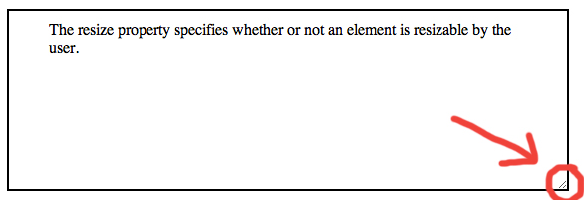
Resizing
Resize: Permite al usuario cambiar el tamaño del div:
None => No se puede cambiar el tamaño
Horizontal => Se puede cambiar el ancho
Vertical => Se puede cambiar el alto.
Both => Se puede cambiar el ancho y el alto.
Debe especificarse junto a la propiedad overflow:auto; para que se aplique esta propiedad.

Slide 6
Transformación 2D (I)
Transform: Nos permite cambiar la forma, tamaño y posición de los elementos.
Los valores son funciones que aplican la transformación al elemento.
Sólo puede definirse una propiedad transformación por regla, pero podemos indicarles varias transformaciones a la vez.

Slide 7
Transformación 2D (II)
Translate: Mueve un elemento desde su posición original,
indicando cuanto a la derecha y cuanto hacia abajo:
Translate(posHaciaDerecha,posHaciaAbajo): Si se usan valores negativos se moverá a la izquierda y hacia arriba, respectivamente.
También existen las funciones para cada uno de los ejes por separado:
TranslateX(posHaciaDerecha)
TranslateY(posHaciaAbajo)

Slide 8
Transformación 2D (III)
Rotate: Mueve un elemento en el sentido de las agujas del reloj los grados especificados (deg):
Rotate(NumeroGrados(deg)):
Los valores van desde 0 a 360. Si se utiliza un valor superior a 360, ajustará dicho valor al rango de 0 a 360, por ejemplo 380deg es igual a 20deg.
En el caso de los valores negativos parecerá que se moverá en el sentido contrario a las agujas del reloj.

Slide 9
Transformación 2D (IV)
Scale: Incrementa o decrementa el tamaño de un elemento.
Especificamos cuantas veces queremos que aumente en ancho y alto.
Scale(cuantoAncho,cuantoAlto): Para reducir el tamaño debemos especificar valores entre el 0.0 al 1.
También existen funciones para el ancho y el alto por separado:
ScaleX(): Para el ancho.
ScaleY(): Para el alto.

Slide 10
Transformación 2D (V)
Skew: Inclina un elemento en el plano x e y. Especificamos grados inclinamos el elemento en el plano X e Y.
Skew(gradosPlanoX,gradosPlanoY);
Los valores van desde 0 a 360. Si se utiliza un valor superior a 360, ajustará dicho valor al rango de 0 a 360, por ejemplo 380deg es igual a -20deg.
También existen funciones para el ejeX y el ejeY por separado:
SkewX(): Para el ancho;
SkewY(): Para el alto;

Slide 11
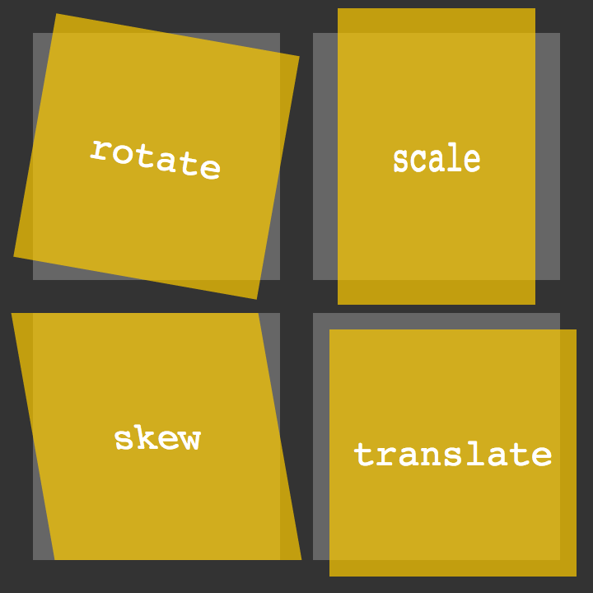
Transformación 2D (VI)

Slide 12
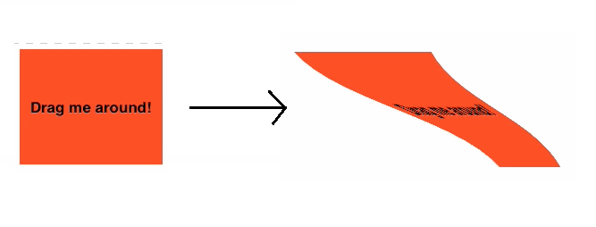
Transformación 2D (VII)
Matrix: Combina 6 transformaciones en una, en el siguiente orden:
Matrix(scaleX(),skewY(),skewX(),scaleY(),translateX(),translateY());
Toma los 6 parámetro de entrada, con los valores correspondientes a cada una de las funciones:
matrix(1, -0.3, 0, 1, 0, 0);

Slide 13
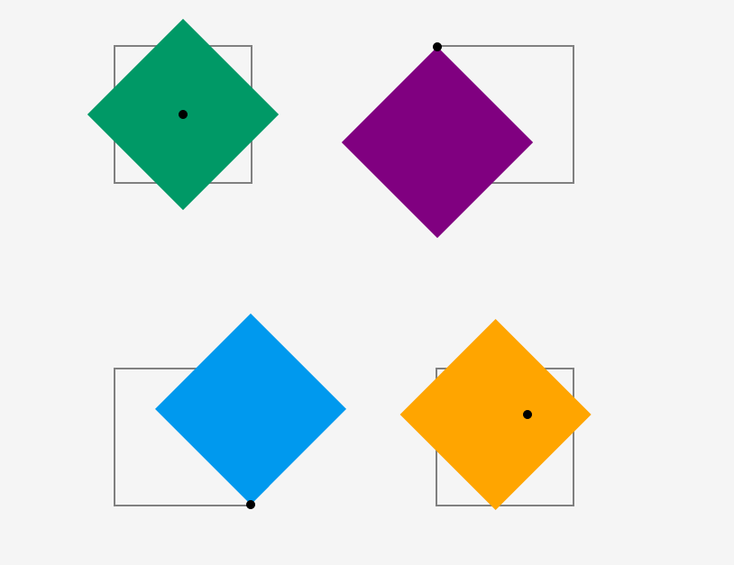
Transformación 2D (VIII)
Transform-origin: Es una propiedad que te permite cambiar el centro de origen desde donde se aplica la transformación.
Transform-origin: posX posY; Por defecto es 50% 50%;
Los valores de posX y posY pueden ser:
Left(x) , Top(y) => 0%
Center => 50%
Right(x), Bottom(y) => 100%
Valor numérico con su unidad de medida
Valor en porcentaje

Slide 14
Transformación 3D (I)
Se usan casi las mismas transformaciones en 2D, pero se le añade el plano z, para el 3D:
rotate3d(x,y,z,angle) rotateX(angle) rotateY(angle) rotateZ(angle) perspective(n)
translate3d(x,y,z) translateX(x) translateY(y) translateZ(z)
scale3d(x,y,z,angle) scaleX(x) scaleY(y) scaleZ(z)
Son útiles para las animaciones

Slide 15
Transformación 3D (II)
Perpective: Define la intensidad de la perspectiva del elemento en 3D.
Perspective-origin: Permite cambiar el centro de origen desde donde se aplica la transformación.
Transform-style: Especifica si los elementos hijos mantienen una posición en 3d:
Flat: No la mantienen. Valor por defecto.
Preserve-3d: Si la mantienen.
Estas propiedades se aplican a los elementos hijos, no al elemento en sí.
Backface-visibility: Determina si un elemento debería poder verse cuando se le da la vuelta en la pantalla:
Visible: Debería verse. Por defecto.
Hidden: No debería verse.

Slide 16
Animaciones (I)
Permite cambiar de un estilo a otro de un elemento.
Podemos cambiar cualquier propiedad CSS animable, todas las veces que queramos: Lista de propiedades animables => https://www.w3schools.com/cssref/css_animatable.asp
Para usar la animación CSS3, debemos especificar “keyframes” para la animación y definir el tiempo de la animación.
@keyframes example {
from {background-color: red;}
to {background-color: yellow;}
}
animation-name: definimos el nombre de la animación que queremos que se use en ese elemento.
animation-duration: Especificamos el tiempo en segundos o milisegundos, que debe durar la animación especificada. Por defecto es 0, y nunca se ejecutará la animación si no se especifica.

Slide 17
Animaciones (II)
Podemos especificar desde cuando se aplican un estilo y el tiempo que debe aplicarse:
From (0%)
To (100%)
% => Con el porcentaje podemos aplicar todos los estilos que queramos.
@keyframes example {
0% {background-color:red; left:0px; top:0px;}
25% {background-color:yellow; left:200px; top:0px;}
50% {background-color:blue; left:200px; top:200px;}
75% {background-color:green; left:0px; top:200px;}
100% {background-color:red; left:0px; top:0px;}
}

Slide 18
Animaciones (III)
animation-delay: Retraso de tiempo en segundos o milisegundos, hasta que empiece la animación.
animation-iteration-count: Especifica el número de veces que debe ejecutarse una animación: Tiene el valor infinito, para que se ejecute siempre => infinite.
animation-direction: Indica si la animación debe ejecutarse en el orden especificado, o al revés, o alternándose:
Normal: Se ejecuta de forma secuencial (Por defecto).
Reverse: Se ejecuta al revés.
Alternate: Se ejecuta normal cada vez que se de ejecute una iteración impar, y al revés una iteración par.
Alternate-reverse: Se ejecuta normal cada vez que se de ejecute la iteración par, y al revés una iteración impar.

Slide 19
Animaciones (IV)
animation-fill-mode: Especifica el estilo en el que debería quedarse el elemento cuando termina de ejecutarse la animación
None: No se aplica ningún estilo. (Por defecto)
Forwards: Se mantiene el estilo con el que se termina la animación.
Backwards: Se mantiene el estilo con el que se empezó la animación.
Both: Se aplicará tanto el estilo inicial como el final.
animation-play-state: Indica si la animación esta pausada o ejecutándose:
Paused: Pausada;
Running: Ejecutándose.

Slide 20
Animaciones (V)
animation-timing-function: Determina la curva de velocidad de la animación:
Linear: La misma velocidad al principio que al final.
Ease: Empieza lento, después rápido y termina lento.
Ease-in: Empieza lento.
Ease-out: Termina lento.
Ease-in-out: Empieza y termina lento.
Steps(x,start-end(opcional)): Realiza cada x saltos de la animación. El segundo parámetro es opcional.
Steps-start: Realiza un salto al estilo del principio de la animación = steps(1,start)
Steps-end: Realiza un salto al estilo final de la animación = steps(1,end)

Slide 21
Animaciones (VI)
Puede asignarse todos estas propiedades en una sola propiedad
=> animation, definiendo sus valores en el siguiente orden:
animation-name
animation-duration
animation-timing-function
animation-delay
animation-iteration-count
animation-direction
animation-fill-mode
animation-play-state

Slide 22
Flexbox (I)
Flexbox (Cajas flexibles): Sirve para colocar elementos que de adapten a los distintos tamaños de la pantalla.
Alteran su ancho y alto para adaptarse lo mejor posible al espacio disponible de visualización del dispositivo.
Tienen en cuenta la orientación del dispositivo.
Son más fácil de posicionar que los elementos actuales con las propiedades flotantes.
Se definen incluyendo los valores flex o inline-flex en display del elemento:
Display: flex
Display: inline-flex
Cada hijo de un contenedor flex se convierte también en un elemento flexible.

Slide 23
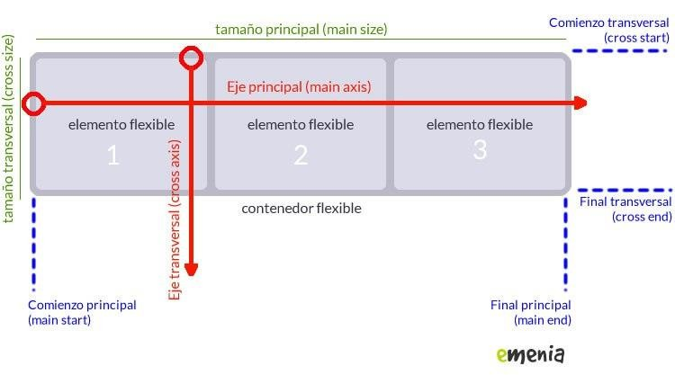
Flexbox (II)

Slide 24
Flexbox
Flex-direction: Establece el eje principal:
Column : se alinean en columnas (Distribuidos verticalmente)
Column-reverse : se alinean en columnas pero orden inverso
Row: se alinean en filas (Por defecto) (Distribuidos horizontalmente)
Row-reverse: se alinean en filas en orden inverso
Para móviles conviene más usar el valor ‘colum’, pero pantallas grandes es más conveniente el uso de ‘row’.

Slide 25
Flexbox: Alineación (I)
Alineación de los elementos dentro de un elemento contenedor de tipo flex:
Justify-content : Define cómo deben alinearse los elementos cuando no se ocupa todo el espacio disponible del elemento contenedor en el eje principal.
Flex-start: Se distribuyen pegados al principio (Por defecto)
Flex-end: Se distribuyen pegados al final.
Center: Se distribuyen pegados en el centro.
Space-between : Se distribuyen ocupando todo el espacio disponible, con separaciones iguales entre ellos, pero sin dejar espacio al inicio y al final.
Space-around: Se distribuyen ocupando todo el espacio disponible, con separaciones iguales entre ellos, dejando espacio al inicio y al final.

Slide 26
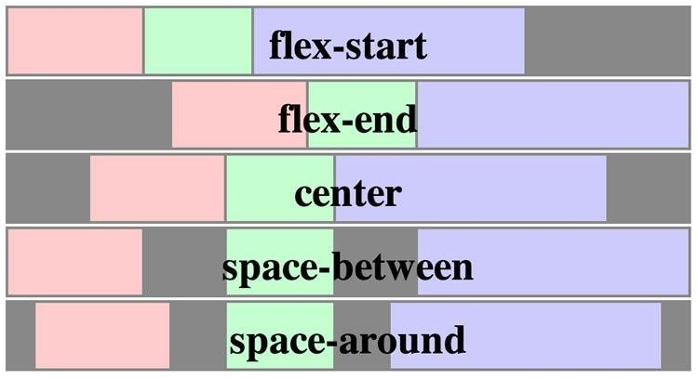
Flexbox: Alineación (II)

Slide 27
Flexbox: Alineación (III)
Align-items: Define cómo deben alinearse los elementos cuando no se ocupa todo el espacio disponible del elemento contenedor en el eje transversal:
Stretch: Se ajusta al tamaño del elemento que los contiene (Por defecto)
Flex-start: Se distribuyen pegados al principio (Por defecto)
Flex-end: Se distribuyen pegados al final.
Center: Se distribuyen pegados en el centro.
Baseline: Se distribuyen en la línea base de todos los elementos quedan alineadas.
Align-self: Puede especificar un valor en concreto de esta propiedad a cada uno de los hijos por separado, por si se quiere un comportamiento distinto al padre:
Los mismos valores que Align-ítems.
Auto : hereda el valor del padre(por defecto).

Slide 28
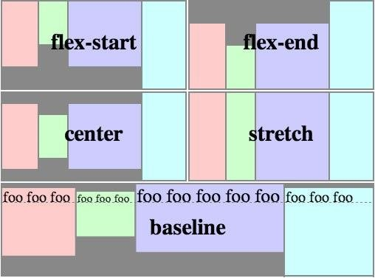
Flexbox: Alineación (IV)

Slide 29
Flexbox: Alineación (III)
Align-content: No funciona para solo una línea. Ajusta las líneas dentro de un contenedor flex cuando hay espacio extra en el eje transversal:
Stretch: Estira las líneas para que ocupen el eje transversal completo(Por defecto)
Flex-start: Ajusta las líneas desde el inicio del eje transversal
Flex-end: Ajusta las líneas desde el final del eje transversal.
Center: Ajusta las líneas alrededor del centro del eje transversal.
Space-between: Distribuye las líneas a lo largo del eje transversal, de principio a fin.
space-around: Distribuye las líneas a lo largo del eje transversal, igualmente espaciados

Slide 30
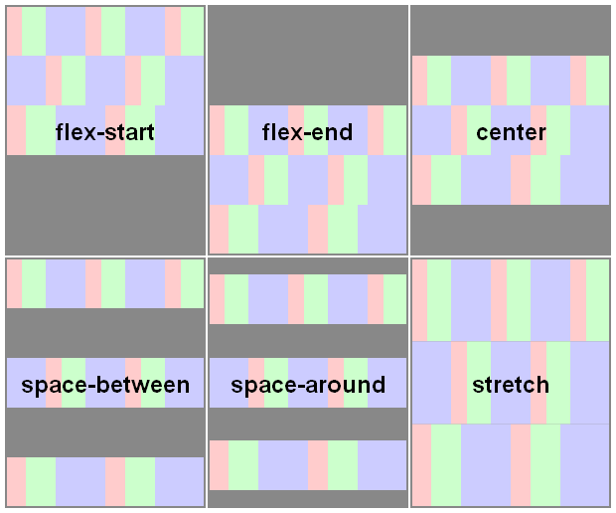
Flexbox: Alineación (IV)

Slide 31
Flexbox: Orden
Order = >Podemos especificar el orden en que queremos que aparezca los elementos.
El valor de esta propiedad es un número que indica la posición del elemento.
Por defecto el valor es 0.

Slide 32
Flexbox: Adaptación
Flex: Cómo debe comportarse al crecer o al decrecer en relación a los demás elementos del contenedor. Tiene tres parámetros:
Flex-growth: Especifica el factor de crecimiento, cuanto crecerá el elemento en relación a los demás, por defecto es 0.
Flex-shrink: Especificar el valor de reducción, cuanto decrecerá el elemento en relación a los demás, por defecto es 0.
Flex-basis: Establece el tamaño inicial del elemento (Como si fuera la propiedad width), antes de distribuir el espacio libre con los ratios flex-growth y flex-shirnk.
Por defecto es el valor del tamaño del elemento contenedor.
Flex: Flex-growth Flex-shrink Flex-basis;

Slide 33
Media queries (I)
Sirven para detectar cambios en los dispositivos:
Ancho y alto de la pantalla.
Ancho y alto del dispositivo.
Orientación.
Resolución.
@media not|only mediatype and (expressions) {
CSS-Code;
}
La regla se cumplirá si cumple el tipo de medio y la expresión.

Slide 34
Media queries (II)
Valores MediaTypes:
All => Para todos los tipos de medios.
Print => Para las impresoras.
Screen => Pantallas, Smart-phones, Tablets.
Speech => Para lectores de pantalla que leen la página.

Slide 35
Media queries (III)
Ancho y alto:
Min-width: 300px; max-width: 900px;
Min-height: 300px; max-height: 900px;
Orientation: Orientación del dispositivo de salida
Landscape : ancho de la pantalla es mayor que el alto
Portrait: el alto de la pantalla es mayor que el ancho
Resolution: Resolución del dispositivo de salida. Se mide en dpi o dpcm.
Min-resolution: 300dpi; max-resolution: 1000dpi;

Slide 36
Media queries (IV)
Ejemplos:
@media screen and (max-width: 900px) {
body {
background-color: green;
}
}
Para los dispositivos de tipo screen, si la pantalla de visualización es mayor o igual a 480px, el fondo será verde.

Slide 37
Media queries (V)
@media screen and (max-width: 699px) and (min-width: 520px){
body{
Background-color: red;
}
}
Con la palabra clave and incluimos varias expresiones a cumplir para que pueda ejecutarse la regla.

Slide 38
Media queries (V)
@media screen and (max-width: 699px) and (min-width: 520px){
body{
Background-color: red;
}
}
Con la palabra clave and incluimos varias expresiones a cumplir para que pueda ejecutarse la regla.

Slide 39
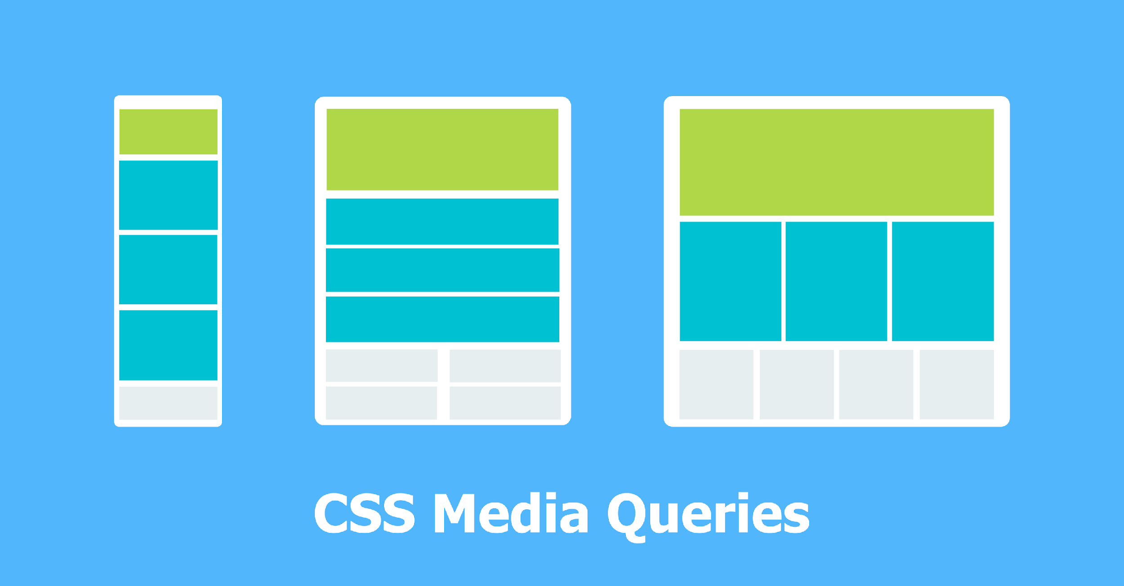
Media queries (VI)

Slide 40
Viewport (I)
Es el área visible de la página por parte del usuario.
Varía en cada pantalla y dispositivo.
HTML5 incluye un método para que los diseñadores puedan gestionar las dimensiones y el escalado del Viewport a través de la etiqueta <meta>:
<meta name="viewport" content="width=device-width, initial-scale=1.0">
Ejemplos :
https://www.w3schools.com/css/example_withoutviewport.htm => Sin viewport https://www.w3schools.com/css/example_withviewport.htm => Con viewport

Slide 41
Viewport (II)
Width:
Valor numérico con su unidad de medida.
device-width: el ancho de la pantalla: 100%;
Height:
Valor numérico con su unidad de medida.
Device-height: el alto de la pantalla : 100%;
Initial-scale: Controla el nivel de zoom cuando la página se carga por primera vez:
Valor numérico
Maximum-scale,mínimum-scale y user-scalable: Para controlar la forma en los que los usuarios gestionan el zoom de la página.

Slide 42
Viewport (III)
Buenas prácticas:
El usuario está acostumbrado a mover la pantalla verticalmente, no horizontalmente, debemos tener en cuenta este aspecto a la hora de hacer nuestro diseño responsive.
Ajustar siempre las imágenes al tamaño del viewport, para evitar imágenes más grandes que el área que puede ver el usuario.
Debes aplicar siempre tu estilo a diferentes dimensiones de pantallas y dispositivos.
Usar las media queries para controlar el comportamiento del css para los distintos tamaños de las pantallas.

Slide 43
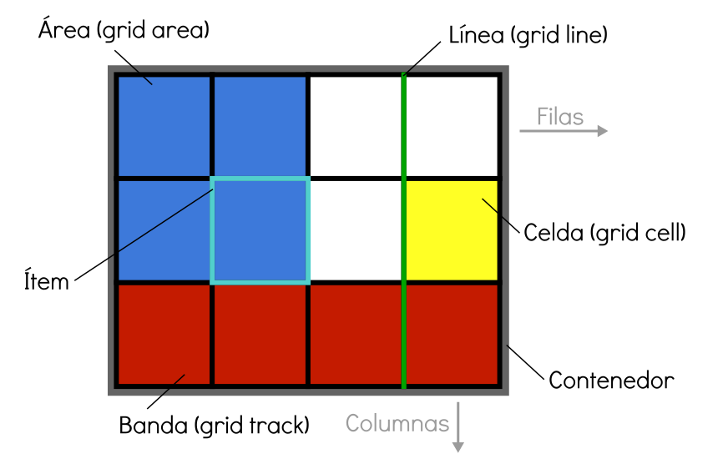
Grid Layout (I)
Definimos una cuadrícula determinada, y modificando los nombres de las clases de los elementos HTML, podemos darle tamaño, posición o colocación.

Slide 44
Grid Layout (II)
Contenedor: Elemento padre que definirá la cuadrícula o rejilla.
Ítem: Cada uno de los hijos que contiene la cuadrícula (elemento contenedor).
Celda (grid cell): Cada uno de los cuadritos (unidad mínima) de la cuadrícula.
Area (grid area): Región o conjunto de celdas de la cuadrícula.
Banda (grid track): Banda horizontal o vertical de celdas de la cuadrícula.
Línea (grid line): Separador horizontal o vertical de las celdas de la cuadrícula.

Slide 45
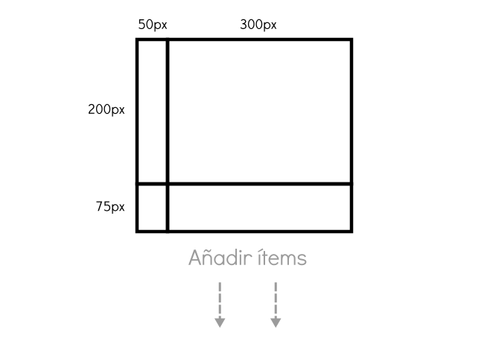
Grid Layout (III)
Para activar el modo cuadrícula o rejilla, debemos darle al elemento contenedor una de las siguiente propiedades:
display: grid;
display: inline-grid;
Para indicar el ancho y alto de las filas y columnas usamos las siguientes propiedades:
grid-template-columns: anchoCol1 anchoCol2 anchoCol3 ….;
grid-template-rows: altoCol1 altoCol2 altoCol3 ……;
Ejemplos:
grid-template-columns: 50px 300px;
grid-template-rows: 200px 75px;

Slide 46
Grid Layout (IV)
Existe una nueva unidad de medida para definir el ancho y el alto de las filas y columnas:
fr => fracción de espacio restante en el grid.
Ejemplo:
grid-template-columns: 3fr 1fr;
grid-template-rows: 2fr 1fr;

Slide 47
Grid Layout (V)
Patrones de repetición: podemos decir cuántas veces queremos que se aplique el mismo ancho o alto en varias columnas:
repeat([núm de veces], [valor o valores])
Ejemplo:
grid-template-columns: 100px repeat(2, 50px) 200px;
grid-template-rows: repeat(2, 50px 100px);

Slide 48
Grid Layout (VI)
grid-template-áreas : En el contenedor padre podemos indicar el nombre, orden y posición concreta de cada área de una cuadrícula.
grid-área: En cada uno de los elementos hijos , para indicar el nombre del área que se trata.
Podemos usar el valor “none” para indicar que no se colocará ninguna celda, en esa posición.

Slide 49
Grid Layout (VII)
.grid {
display:grid;
grid-template-areas: "cabecera cabecera" "columnaIzquierda columnaDerecha“ "pie pie";
}
.grid .a { grid-area:cabecera; background:blue }
.grid .b { grid-area:columnaIzquierda; background:red }
.grid .c { grid-area:columnaDerecha; background:green }
.grid .d { grid-area:pie; background:orange }

Slide 50
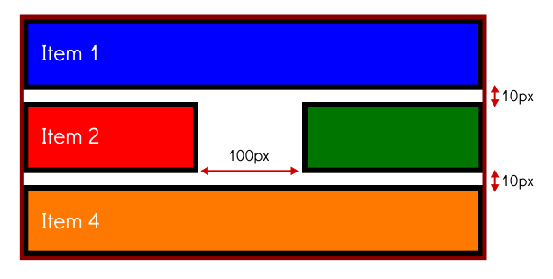
Grid Layout (VIII)
Para añadir espacios entre columnas y filas:
grid-column-gap: 10px;
grid-row-gap:100px;
grid-gap: 10px 100px;

Slide 51
Grid Layout (IX)
Al igual que en las flexbox podemos distribuir nuestras celdas horizontalmente y verticalmente con las propiedades:
Justify-content => Distribuye los elementos en el eje horizontal.
Align-ítems => Distribuye los elementos en el eje vertical.
justify-self => Para indicar una distribución específica en el eje horizontal del un elemento hijo.
▶ align-self => Para indicar una distribución específica en el eje vertical del un elemento hijo.

Slide 52
Grid Layout (X)
Podemos indicar el tamaño automático a las celdas de la cuadrícula:
grid-auto-columns => Indica el ancho de la columna
grid-auto-rows => Indica el alto de la columna.
grid-auto-flow: Podemos especificar el flujo de colocación de celdas:
colum
row

Slide 53
Grid Layout (XI)
Podemos especificar desde donde empieza y termina un elemento hijo dentro de la cuadrícula:
grid-column-start =>Indica en qué columna empezará el ítem de la cuadrícula.
grid-column-end => Indica en qué columna terminará el ítem de la cuadrícula.
grid-row-start => Indica en qué fila empezará el ítem de la cuadrícula.
grid-row-end => Indica en qué fila terminará el ítem de la cuadrícula.
grid-column=> grid-column-start / grid-column-end;
grid-row=> grid-row-start / grid-row-end;
Puede usarse la palabra clave “span” seguida de un número, para indicar que abarque hasta esa fila o columna.

Slide 54

Objetivo => Web Responsive
Un diseño web es responsive cuando el contenido se adapta perfectamente a cualquier tipo de pantalla.

